Slide 1

Programação em Python para Data Science

Slide 2

Mariana P Silva
full backend developer
Formada em Análise e Desenvolvimento de Sistemas na FATEC de Cruzeiro-SP.
Cursando Pós em Software Architecting na FIAP. Completando 5 anos de experiência na área em 2025.
Instrutor de Formação Profissional III no SENAI (desde 2022).
Backend Developer na Venturus (desde 2022).

Slide 3

Chamada Interativa
Qual seu maior defeito;
Qual sua maior qualidade?
Qual o maior desafio profissional que marcou sua carreira?
Descreva sua personalidade.

Slide 4

Regras
link

Slide 5
2569 5413
menti.com

Slide 6
Sobre o Curso
Carga Horária: 60h
Objetivo: O desenvolvimento de competências relativas programação utilizando codificações na linguagem Python, com vistas à coleta, limpeza, organização e transformação de dados e seguindo boas práticas, procedimentos e normas.

Slide 7
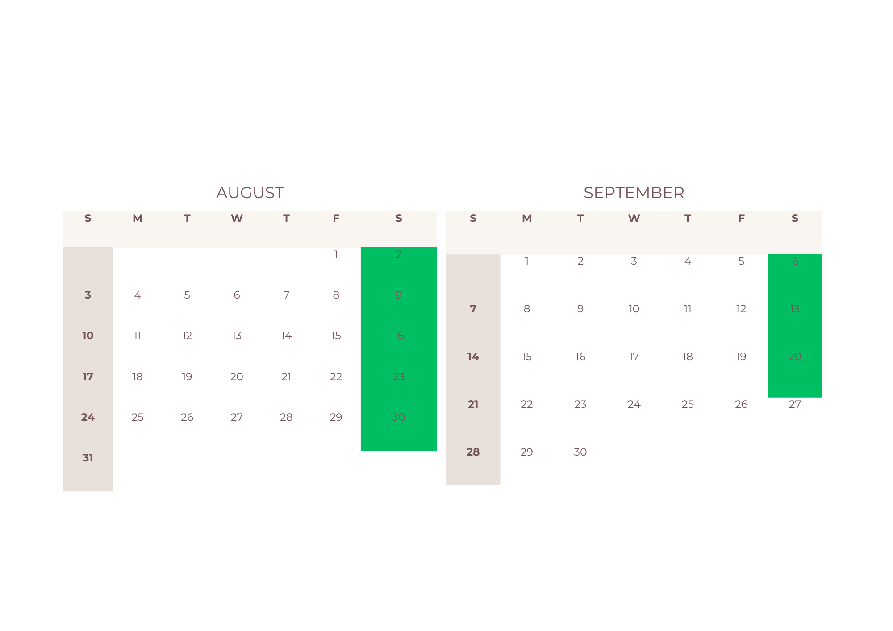
Calendário

Slide 8
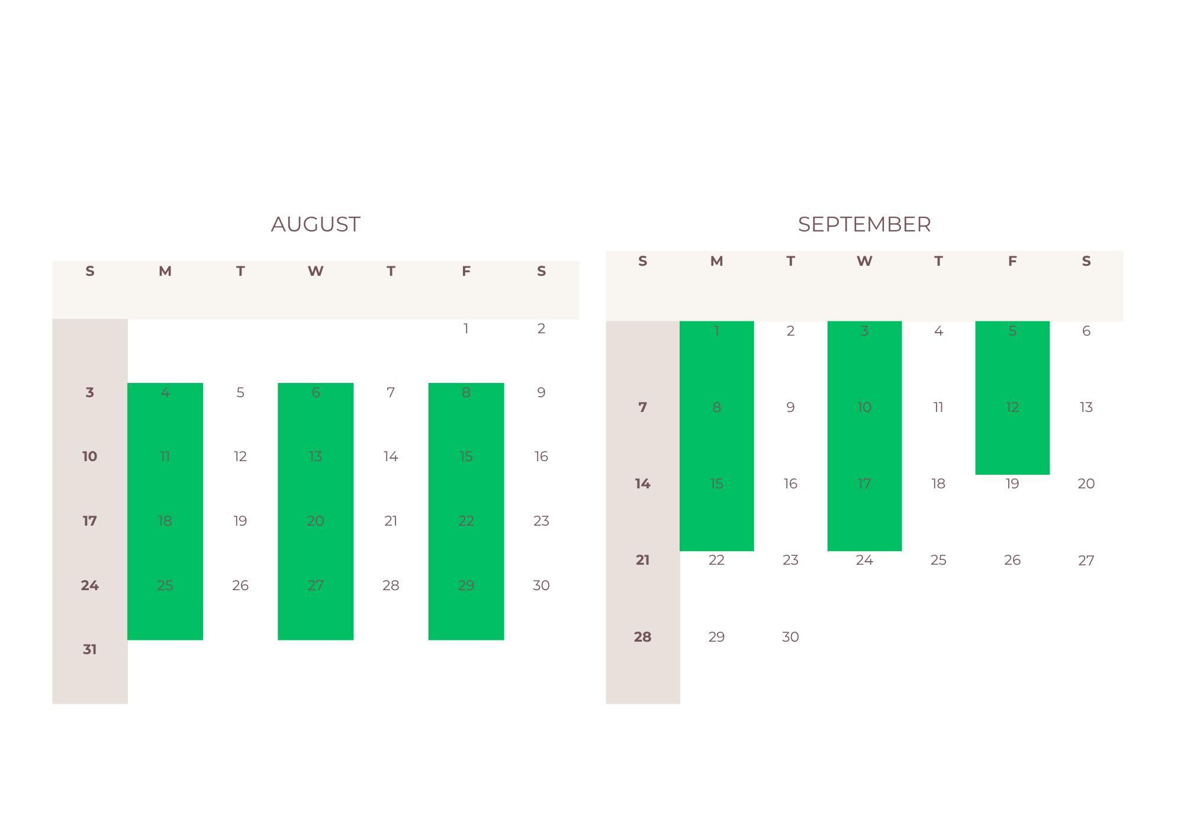
Calendário

Slide 9
O que preciso para ter meu certificado?
Nota maior ou igual a 50 - Participação nas aulas e projeto avaliativo.
Frequência maior ou igual a 75% - Faltar em último caso.
Deem o melhor de vocês sempre!

Slide 10
Como será dividido?
Parte 3
Parte 2
Parte 1
Bibliotecas para Data Science
Python
Estatística

Slide 11
O que é Data Science?
Data Science, ou Ciência de Dados, é uma área multidisciplinar que combina estatística, programação, conhecimento do domínio e técnicas de visualização para extrair conhecimento e insights de dados brutos.
Em outras palavras:
É o processo de transformar dados em informações úteis para a tomada de decisão.

Slide 12
Componentes principais:
Estatística: Ajuda a entender padrões e testar hipóteses.
Programação: Permite manipular e processar grandes volumes de dados (ex: Python, R).
Banco de Dados: Coleta e armazena dados estruturados e não estruturados.
Visualização Comunica os resultados de forma clara e acessível (ex: gráficos, dashboards).

Slide 13
Componentes principais:
Machine Learning : Usa algoritmos para prever ou classificar dados com base em padrões.
Conhecimento de Domínio Ajuda a interpretar os dados de forma contextualizada.

Slide 14
Etapas comuns de um projeto de Data Science:
Coleta de dados (ex: APIs, bancos de dados, web scraping)
Limpeza e tratamento dos dados (ex: remoção de nulos, normalização)
Análise exploratória (ex: médias, dispersão, correlações)
Modelagem e predição (usando estatística ou machine learning)
Interpretação e visualização dos resultados
Tomada de decisão baseada em dados

Slide 15
Qual carreira eu posso seguir estudando esses conceitos?
1. Cientista de Dados (Data Scientist)
O que faz: Coleta, limpa, analisa e modela dados para gerar insights estratégicos.
Habilidades: Estatística, Python/R, machine learning, SQL, visualização de dados.
Diferencial: Capacidade de comunicar achados complexos para públicos não técnicos.
2. Analista de Dados (Data Analyst)
O que faz: Cria relatórios, dashboards e análises descritivas para orientar decisões.
Habilidades: Excel, SQL, Power BI/Tableau, estatística básica.
Perfil: Ótima escolha para começar na área.

Slide 16

Analista X Cientista de Dados

Slide 17

Estatística

Slide 18
É um ramo da matemática aplicada que se dedica a coletar, analisar e interpretar dados
O que é?

Slide 19
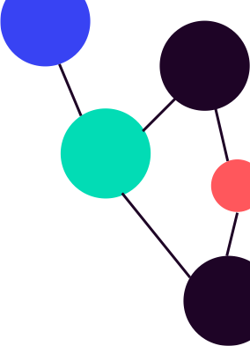
Conceitos de Estatística
Dado
Informação
População
X
Amostra
Variáveis
Qualitativa
Quantitativa
Representação de Dados
(Tipos de Gráfico)

Slide 20
Dado
Informação
Conhecimento
São registros do que acontece no nosso dia-a-dia. Eles são a forma que encontramos de capturar, guardar e comunicar os fatos do nosso entorno.
Ordenação e organização dos dados de forma a transmitir significado e compreensão dentro de determinado contexto. Conjunto ou consolidação dos dados.
Conjunto de informações e princípios aprendidos. É quando você usa a informação para refletir, aprender ou tomar decisões.

Slide 21
Exemplo:
Situação completa:
Ana tirou nota 4 na prova de matemática, que tinha peso 2. A média necessária para passar é 6.
Dados:
Nota: 4
Matéria: Matemática
Peso: 2
Média para passar: 6

Slide 22
Exemplo:
Situação completa:
Ana tirou nota 4 na prova de matemática, que tinha peso 2. A média necessária para passar é 6.
Informação:
É quando os dados são combinados com contexto e interpretados:
"Ana foi mal na prova de matemática e não atingiu a média."
Chave da informação: já responde “o que significa?”

Slide 23
Exemplo:
Situação completa:
Ana tirou nota 4 na prova de matemática, que tinha peso 2. A média necessária para passar é 6.
Conhecimento:
É quando você usa a informação para refletir, aprender ou tomar decisões:
"Como Ana tirou 4 na prova com peso 2, ela precisará de uma nota maior nas próximas avaliações para conseguir passar. Talvez precise de reforço em matemática."
Chave do conhecimento: responde “o que fazer com isso?” ou “o que posso concluir?”

Slide 24
Quizzinho
"38°C"
a) Dado
b) Informação
c) Conhecimento

Slide 25
Quizzinho
"38°C"
a) Dado
b) Informação
c) Conhecimento

Slide 26
Quizzinho
"João - 8h45 - Entrada"
a) Dado
b) Informação
c) Conhecimento

Slide 27
Quizzinho
"João - 8h45 - Entrada"
a) Dado
b) Informação
c) Conhecimento

Slide 28
Quizzinho
"Quando a temperatura ultrapassa os 37°C, é importante se hidratar e evitar exposição ao sol entre 10h e 16h."
a) Dado
b) Informação
c) Conhecimento

Slide 29
Quizzinho
"Quando a temperatura ultrapassa os 37°C, é importante se hidratar e evitar exposição ao sol entre 10h e 16h."
a) Dado
b) Informação
c) Conhecimento

Slide 30
Quizzinho
"João chegou atrasado ao trabalho, pois o horário de entrada é 8h."
a) Dado
b) Informação
c) Conhecimento

Slide 31
Quizzinho
"João chegou atrasado ao trabalho, pois o horário de entrada é 8h."
a) Dado
b) Informação
c) Conhecimento

Slide 32
População X Amostra
A população é o conjunto completo de todos os elementos que estão sendo estudados, enquanto a amostra é uma porção selecionada dessa população

Slide 33
Variáveis
1. Variáveis Qualitativas (Categóricas):
Essas variáveis descrevem qualidades ou categorias e não possuem uma ordem numérica inerente.
Nominais: Não têm uma ordem específica.
Exemplo: Cores favoritas (vermelho, azul, verde)
Ordinais: Têm uma ordem específica, mas as diferenças entre os valores não são mensuráveis.
Exemplo: Nível de satisfação (muito insatisfeito, insatisfeito, neutro, satisfeito, muito satisfeito)

Slide 34
Variáveis
2. Variáveis Quantitativas (Numéricas):
Essas variáveis representam quantidades e podem ser medidas numericamente.
Discretas: Assumem valores inteiros e contáveis.
Exemplo: Número de filhos em uma família (0, 1, 2, 3)
Contínuas: Podem assumir qualquer valor dentro de um intervalo contínuo e são medidas com precisão.
Exemplo: Tempo de espera (em minutos) para atendimento (2,5 minutos, 7,8 minutos)

Slide 35
Quizzinho
Cor dos olhos de uma pessoa
a) Quantitativa
b) Qualitativa

Slide 36
Quizzinho
Cor dos olhos de uma pessoa
a) Quantitativa
b) Qualitativa

Slide 37
Quizzinho
Idade de um aluno
a) Quantitativa
b) Qualitativa

Slide 38
Quizzinho
Idade de um aluno
a) Quantitativa
b) Qualitativa

Slide 39
Quizzinho
Tipo sanguíneo (A, B, AB, O)
a) Quantitativa
b) Qualitativa

Slide 40
Quizzinho
Tipo sanguíneo (A, B, AB, O)
a) Quantitativa
b) Qualitativa

Slide 41
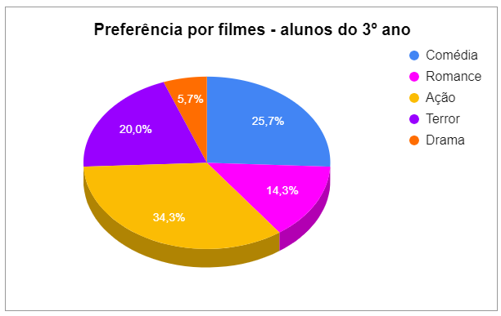
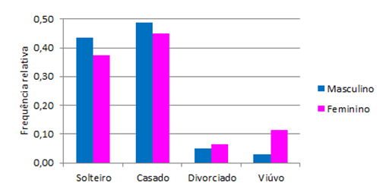
Tipos de Gráficos
COMPARAÇÃO DE GRUPOS
Gráfico de barra
Gráfico de pizza
Percentual

Slide 42
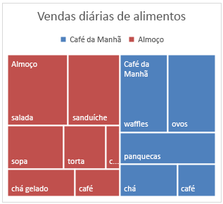
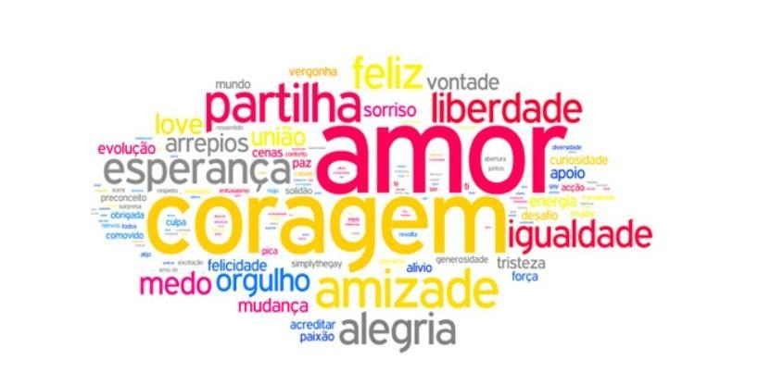
Visualização de dados
Tipos de Gráficos
COMPARAÇÃO DE GRUPOS
Nuvem de Palavras
Diagrama de Árvore

Slide 43
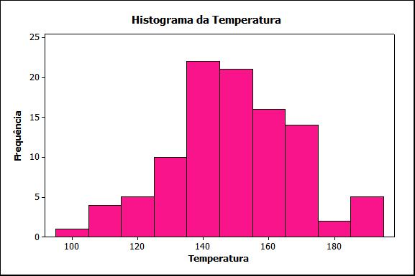
Visualização de dados
Tipos de Gráficos
DISTRIBUIÇÃO DOS DADOS
Histograma

Slide 44
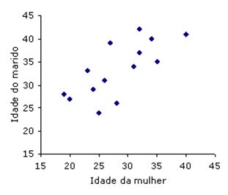
Visualização de dados
Tipos de Gráficos
RELAÇÃO ENTRE VARIÁVEIS
Gráfico de dispersão

Slide 45
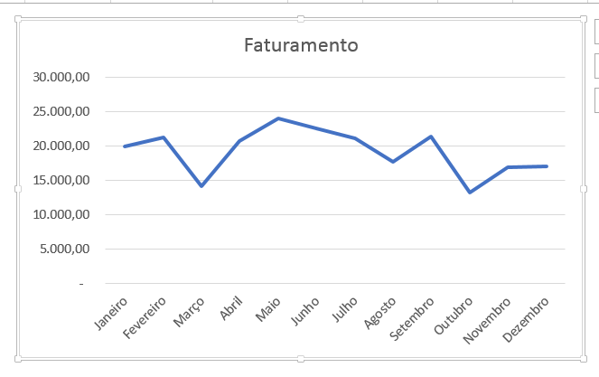
Visualização de dados
Tipos de Gráficos
EVOLUÇÃO
Gráfico de linha

Slide 46
Distribuição de Frequências
É uma forma de organizar e resumir um conjunto de dados em uma tabela.
Frequência absoluta
Frequência acumulada
Frequência relativa
Frequência relativa acumulada

Slide 47
Regras para calcular o número de classes
A regra de Sturges
k = 1 + 3,3 log (n)
A regra da Raíz
k = √n
Intervalo de Classes
h = AMP / k

Slide 48
Medidas de Tendência Central
Média - Média Ponderada
Mediana
Moda

Slide 49
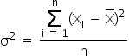
Medidas de Dispersão
Variância σ2
Desvio Padrão σ
σ = √σ2
Coeficiente de Variação cv
cv = σ/x̅

Slide 50
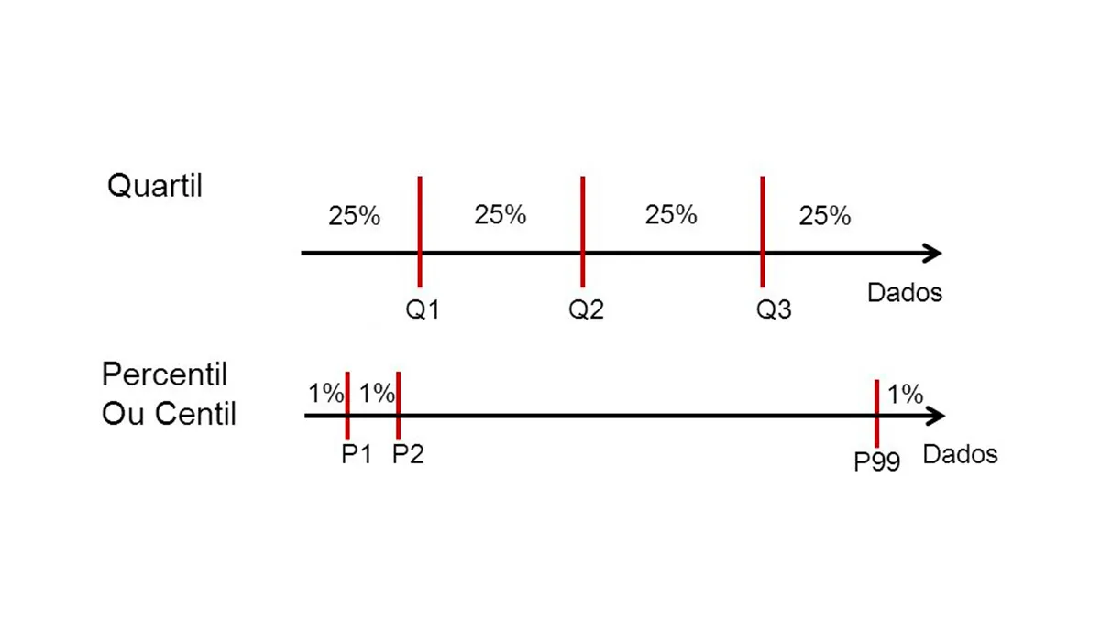
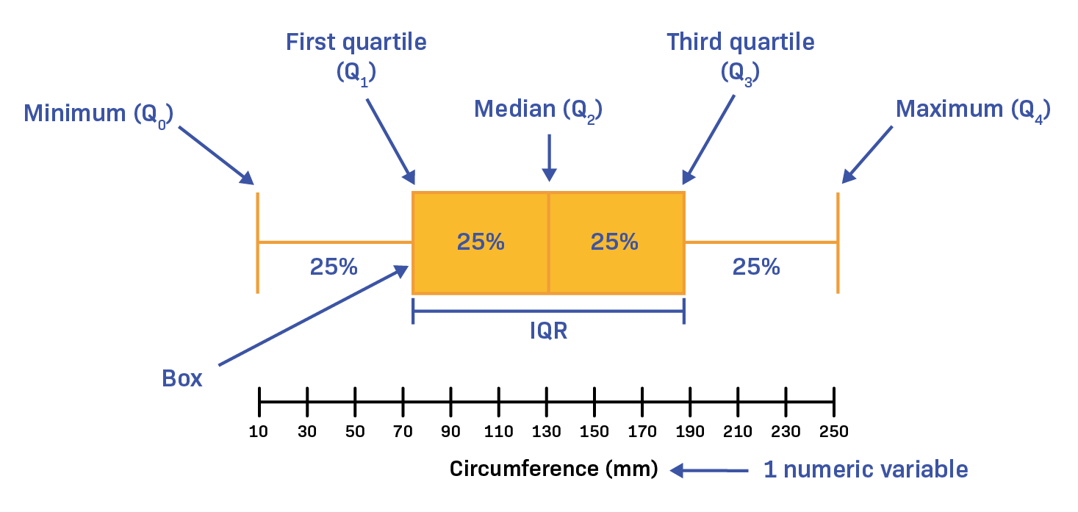
Quartis e Percentis

Slide 51
Atividade em Grupo: Aula invertida
Em grupos de 3 a 5 pessoas, vocês deverão criar uma apresentação clara e didática que aborde os tópicos de Estatística Descritiva.
Todos devem anexar o slide no Classroom.
Não tem máximo nem mínimo de slides.
Irei sortear dois grupos para apresentarem. Se preparem!

Slide 52
Atividade em Grupo: Aula invertida
Em grupos de 3 a 5 pessoas, vocês deverão criar uma apresentação clara e didática que aborde os tópicos de Estatística Descritiva.
Todos devem anexar o slide no Classroom.
Não tem máximo nem mínimo de slides.
Irei sortear dois grupos para apresentarem. Se preparem!

Slide 53
Principais ferramentas para Data Science
1. Linguagens de programação
Python: A mais popular, versátil e com uma enorme biblioteca para análise, manipulação, visualização de dados e machine learning (ex: pandas, NumPy, scikit-learn, TensorFlow, PyTorch).
R: Muito usada para estatística, análises exploratórias e visualizações sofisticadas (ex: ggplot2, dplyr).
SQL: Linguagem padrão para consulta em bancos de dados relacionais.

Slide 54
Principais ferramentas para Data Science
2. Ambientes e Notebooks
Jupyter Notebook / JupyterLab: Ambiente interativo para desenvolvimento com células de código, texto e gráficos.
Google Colab: Versão cloud do Jupyter, com GPUs grátis e integração com Google Drive.
RStudio: IDE para linguagem R, com suporte para scripts, notebooks e visualizações.

